Slide 1
শুভেচ্ছা
এম সাখাওয়াত হোসেন
সহকারি শিক্ষক (ব্যবসায় শিক্ষা )
মোক্তাল হোসেন উচ্চ বিদ্যালয় সদর ,নেত্রকোনা ০১৯১৭৬৩৬৪৮৬

Slide 2
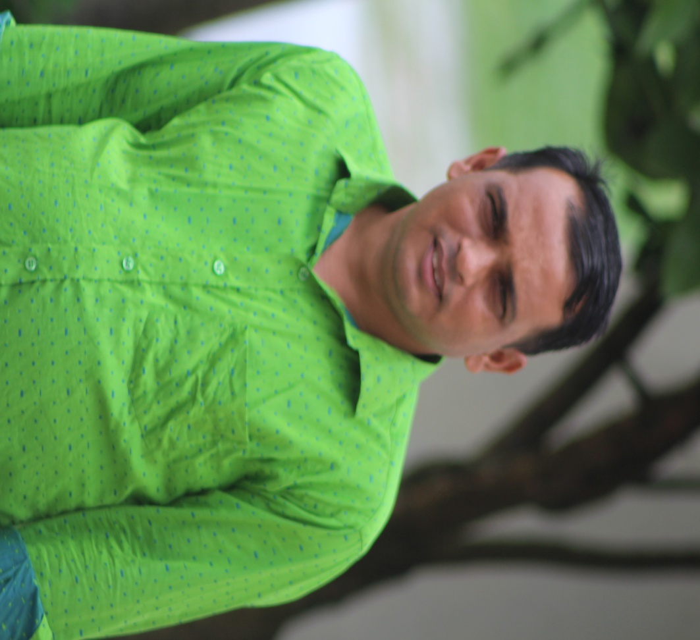
শিক্ষক পরিচিতি
এম সাখাওয়াত হোসেন
সহকারি শিক্ষক (ব্যবসায় শিক্ষা )
মোক্তাল হোসেন উচ্চ বিদ্যালয় ,চল্লিশা, সদর ,নেত্রকোনা
shakhawath747@gamil.com
মোবাঃ
01734475103
01972475103
এম সাখাওয়াত হোসেন
সহকারি শিক্ষক (ব্যবসায় শিক্ষা )
মোক্তাল হোসেন উচ্চ বিদ্যালয় সদর ,নেত্রকোনা ০১৯১৭৬৩৬৪৮৬

Slide 3
পাঠ পরিচিতি
শ্রেনিঃনবম ও দশম
অধ্যায়ঃষষ্ঠ
পাঠ শিরোনামঃ জাবেদা
সময়ঃ৪০মিনিট
তারিখঃ০১.০৯. ২০২০ইং
এম সাখাওয়াত হোসেন
সহকারি শিক্ষক (ব্যবসায় শিক্ষা )
মোক্তাল হোসেন উচ্চ বিদ্যালয় সদর ,নেত্রকোনা ০১৯১৭৬৩৬৪৮৬

Slide 4
আজকের পাঠ
ক্রয় ও বিক্রয় জাবেদা / ক্রয়ফেরত ও বিক্রয় ফেরত জাবেদা প্রস্তুত করণ
এম সাখাওয়াত হোসেন
সহকারি শিক্ষক (ব্যবসায় শিক্ষা )
মোক্তাল হোসেন উচ্চ বিদ্যালয় সদর ,নেত্রকোনা ০১৯১৭৬৩৬৪৮৬

Slide 5
শিখনফল
পাঠ শেষে শিক্ষার্থীরা-
০১। ক্রয় জাবেদা এর সঙ্গা বলতে পারবে।
০২।ক্রয় জাবেদা এর নমুনা তৈরি করতে পারবে।
০৩।বিক্রয় জাবেদা সঙ্গা ও নমুনা তৈরি করতে পারবে।
০৪।ক্রয়ফেরত জাবেদা সঙ্গা ও নমুনা তৈরি করতে পারবে।
০৫। বিক্রয়ফেরত জাবেদা সঙ্গা ও নমুনা তৈরি করতে পারবে।
এম সাখাওয়াত হোসেন
সহকারি শিক্ষক (ব্যবসায় শিক্ষা )
মোক্তাল হোসেন উচ্চ বিদ্যালয় সদর ,নেত্রকোনা ০১৯১৭৬৩৬৪৮৬

Slide 6
ক্রয় জাবেদা
বিক্রয়ের উদ্দেশ্যে প্রতিষ্ঠান যা ক্রয় করে,তাই পণ্য।এই পণ্য নগদে ও বাকিতে উভয় মাধ্যমেই হতে পারে। বাকিতে ক্রয়কৃত পণ্য ক্রয় জাবেদায় লিপিবদ্ধা করা হয়। চালানের উপর ভিত্তি করেই ক্রয় জাবেদা প্রস্তত করা হয়।
এম সাখাওয়াত হোসেন
সহকারি শিক্ষক (ব্যবসায় শিক্ষা )
মোক্তাল হোসেন উচ্চ বিদ্যালয় সদর ,নেত্রকোনা ০১৯১৭৬৩৬৪৮৬

Slide 7
ক্রয় জাবেদা নমুনা ছক
সাফা স্টোররে ক্রয় জাবেদা
তারিখ
চালান নম্বর
ক্রয় হিসাব ডেবিট
পাওনাদার হিসাব ক্রেডিট
ক্রেডিট হিসাব খাত
শর্ত
সূত্র
২০১৯
মে ২
১০
১৭৫০
১২৩০
৩৮,০০০
২৩,০০০
২/১০,নিট৩০
৩/৫,নিট ২০
জামিল এজেন্সি
সায়ন এজেন্সি
৬১,০০০
বিক্রয় শর্তঃ বিক্রয় শর্ত যদি এই রুপ হয় -২/১০,নিট ৩০। এর দ্বারা বুঝায়,ক্রেতা পণ্যের মূল্য ১০ দিনে পরিশোধ সমর্থ হলে ২% নগদ বাট্রা পাবে। যদি অসমর্থ্য হয় তবে-অবশ্যই ৩০ দিনের মধ্যে পণ্যের সম্পূর্ণ মূল্য (চালানে উল্লেখিত) পরিশোধ করতে হবে।
এম সাখাওয়াত হোসেন
সহকারি শিক্ষক (ব্যবসায় শিক্ষা )
মোক্তাল হোসেন উচ্চ বিদ্যালয় সদর ,নেত্রকোনা ০১৯১৭৬৩৬৪৮৬

Slide 8
বিক্রয় জাবেদা
বাকিতে বিক্রয়কৃত পণ্য বিক্রয় জাবেদায় লিপিবদ্ধ করা হয়।বিক্রয় জাবেদাও চালানের উপর ভিত্তি করে প্রস্তুত করা হয়।
এম সাখাওয়াত হোসেন
সহকারি শিক্ষক (ব্যবসায় শিক্ষা )
মোক্তাল হোসেন উচ্চ বিদ্যালয় সদর ,নেত্রকোনা ০১৯১৭৬৩৬৪৮৬

Slide 9
বিক্রয় জাবেদার নমুনা ছক
সাইফা এজেন্সির বিক্রয় জাবেদা
তারিখ
ডেবিট হিসাব খাত
চালান নম্বর
সূত্র
দেনাদার হিসাব ডেবিট
বিক্রয় হিসাব ক্রেডিট
২০১৯
এপ্রিল
২
৪
সাফা স্টোর
আশা স্টোর
১৬৫০
১৫৬১
৩৮,০০০
৩২,০০০০
৭০,০০০০
বিক্রয় জাবেদাঃ বাকিতে বিক্রয়কৃত পণ্য বিক্রয় জাবেদায় লিপিবদ্ধ করা হয় ।বিক্রয় জাবেদা চালানের উপর ভিত্তি করে প্রস্তুত করা হয়। পণ্য ক্রয় বিক্রয়ের ক্ষেত্রে বহন খরচ,প্যাকিং খরচ, বিমা খরচ প্রভৃতি সম্পৃক্ত।ক্রেতা ও বিক্রেতার মাঝে এটা নির্ধারিত থাকে,কে বহন করবে। খরচসমূহে চালানের অন্তর্ভুক্ত থাকলেতা ক্রেতাকেই পণ্যের মূল্যের সাথে পরিশোধ করতে হয়। চালানের উল্লেখিত মোট মূল্যেই ক্রয় জাবেদা ও বিক্রয় জাবেদায় লিপিবদ্ধ হয়।
এম সাখাওয়াত হোসেন
সহকারি শিক্ষক (ব্যবসায় শিক্ষা )
মোক্তাল হোসেন উচ্চ বিদ্যালয় সদর ,নেত্রকোনা ০১৯১৭৬৩৬৪৮৬

Slide 10
একক কাজ
বিক্রয় শর্ত কি?
এম সাখাওয়াত হোসেন
সহকারি শিক্ষক (ব্যবসায় শিক্ষা )
মোক্তাল হোসেন উচ্চ বিদ্যালয় সদর ,নেত্রকোনা ০১৯১৭৬৩৬৪৮৬

Slide 11
উত্তর
বিক্রয় শর্তঃ বিক্রয় শর্ত যদি এই রুপ হয় -২/১০,নিট ৩০। এর দ্বারা বুঝায়,ক্রেতা পণ্যের মূল্য ১০ দিনে পরিশোধ সমর্থ হলে ২% নগদ বাট্রা পাবে। যদি অসমর্থ্য হয় তবে-অবশ্যই ৩০ দিনের মধ্যে পণ্যের সম্পূর্ণ মূল্য (চালানে উল্লেখিত) পরিশোধ করতে হবে
এম সাখাওয়াত হোসেন
সহকারি শিক্ষক (ব্যবসায় শিক্ষা )
মোক্তাল হোসেন উচ্চ বিদ্যালয় সদর ,নেত্রকোনা ০১৯১৭৬৩৬৪৮৬

Slide 12
ক্রয় ফেরত জাবেদা
ক্রয়ফেরত জাবেদাঃ ক্রয়কৃত পণ্য ফরমায়েশ অনুযায়ী না হওয়া,নিম্নমানের বা মেয়াদ উত্তীর্ণ পণ্য সরবরাহ করা হলে ক্রেতা বিক্রেতাকে পণ্য ফেরত পাঠায়।পণ্য ফেরত পাঠানোর জনয ক্রেতা একটি ডেবিট নোট প্রস্তুত কএর বিক্রেতার নিকট প্রেরণ করে এবং ক্রয় ফেরত জাবেদা প্রস্তুত করে।
এম সাখাওয়াত হোসেন
সহকারি শিক্ষক (ব্যবসায় শিক্ষা )
মোক্তাল হোসেন উচ্চ বিদ্যালয় সদর ,নেত্রকোনা ০১৯১৭৬৩৬৪৮৬

Slide 13
ক্রয় ফেরত জাবেদার নমুনা ছক
সাইফা ব্রাদার্সের ক্রয় ফেরত জাবেদা
তারিখ
ডেবিট হিসাব খাত
ডেবিট নোট নং
পাওনাদার হিসাব ডেবিট
ক্রয় ফেরত হিসাব ক্রেডিট
সূত্র
২০১৯ মার্চ ১২
।। ২৩
।। ২৫
মেসার্স আশা এন্টারপ্রাইজ
সাফা স্টোর
সাবিনা ট্রেডার্স
১৭৫
১৬৬
১৯০
১২,০০০
৭,০০০
৫,০০০
২৪,০০০
এম সাখাওয়াত হোসেন
সহকারি শিক্ষক (ব্যবসায় শিক্ষা )
মোক্তাল হোসেন উচ্চ বিদ্যালয় সদর ,নেত্রকোনা ০১৯১৭৬৩৬৪৮৬

Slide 14
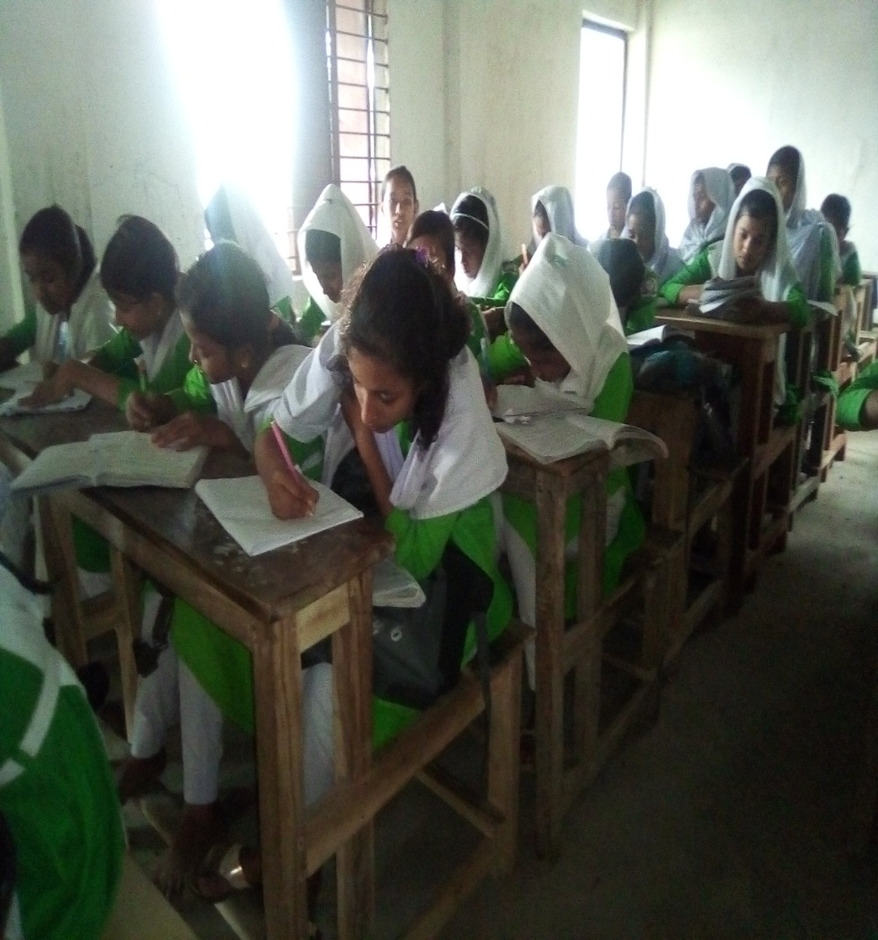
দলীয় কাজ
ক্রয় জাবেদা কাকে বলে?

Slide 15
উত্তর
বিক্রয়ের উদ্দেশ্যে প্রতিষ্ঠান যা ক্রয় করে,তাই পণ্য।এই পণ্য নগদে ও বাকিতে উভয় মাধ্যমেই হতে পারে। বাকিতে ক্রয়কৃত পণ্য ক্রয় জাবেদায় লিপিবদ্ধা করা হয়। চালানের উপর ভিত্তি করেই ক্রয় জাবেদা প্রস্তত করা হয়।
এম সাখাওয়াত হোসেন
সহকারি শিক্ষক (ব্যবসায় শিক্ষা )
মোক্তাল হোসেন উচ্চ বিদ্যালয় সদর ,নেত্রকোনা ০১৯১৭৬৩৬৪৮৬

Slide 16
বিক্রয় ফেরত জাবেদা
ক্রেতার নিকট হতে ডেবিট নোটসহ পণ্য ফেরত পাওয়ার পর বিক্রেতা –ক্রেতাকে পণ্য ফেরত পাওয়া এবং তাদের হিসাব খাতকে ক্রেডিট করার বিষয় নিশ্চিত করে ক্রেডিট নোট প্রস্তুত করে। প্রস্তুতকৃত ক্রেডিট নোট বিক্রেতা ক্রেতাকে প্রের ণ করে এবং ফেরত পাওয়া পণ্যের জন্য বিক্রয় ফেরত জাবেদায় লিপিবদ্ধ করে।
এম সাখাওয়াত হোসেন
সহকারি শিক্ষক (ব্যবসায় শিক্ষা )
মোক্তাল হোসেন উচ্চ বিদ্যালয় সদর ,নেত্রকোনা ০১৯১৭৬৩৬৪৮৬

Slide 17
বিক্রয় ফেরত জাবেদার নমুনা ছক
আশা এন্টারপ্রাইজের বিক্রয় ফেরত জাবেদা
তারিখ
ক্রেডিট নোট নং
বিক্রয় ফেরত হিসাব ডেবিট
দেনাদার হিসাব ক্রেডিট
ক্রেডিট হিসাব খাত
সুত্র
২০১৯
জুন ২৩
জুন ২৬
জুন ২৮
১২,০০০
৯,০০০
৫,৫০০
ইশান ব্রাদার্স
সাইফা স্টোরস
সাফা ট্রেডার্স
২৩৭
২৩০
২৩৫
২৬,৫০০
এম সাখাওয়াত হোসেন
সহকারি শিক্ষক (ব্যবসায় শিক্ষা )
মোক্তাল হোসেন উচ্চ বিদ্যালয় সদর ,নেত্রকোনা ০১৯১৭৬৩৬৪৮৬

Slide 18
মূল্যায়ন
শফিক স্টোরস –এ ২০১৯সালের জুন মাসে নিম্নলিখিত লেনদেনগুলো নিম্নরুপঃ
মে ১০ সাফা এন্ড সন্স-এর নিকট প্রতি কেজি ৭০টাকা কএর ৫০কেজি মসুরের ডাল নিম্নমানের হওয়ায় ফেরত পাঠানো হলো। কারবারি বাট্রা ১০%,ডেবিট নোট নং -১২০।
মে ৩০ সাইফা স্টোর-কে প্রতি কেজি ২০০টাকা করে ২০কেজি আটা নমুনা মাফিক না হওয়ায় ফেরত পাঠানো হলো। ডেবিট নোট নং ২০০ ।
শফিক স্টোরস
ক্রয় ফেরত জাবেদা
ডেবিট হিসাব খাত
ডেবিট নোট নং
পাওনাদার হিসাব ডেবিট
ক্রয় ফেরত হিসাব ক্রেডিট
তারিখ
সূত্র
২০১৯
মে ১০
মে ৩০
সাফা এন্ড সন্স
সাইফা স্টোরস
১২০
২০০
৩,১৫০
৪,০০০
৭,১৫০
এম সাখাওয়াত হোসেন
সহকারি শিক্ষক (ব্যবসায় শিক্ষা )
মোক্তাল হোসেন উচ্চ বিদ্যালয় সদর ,নেত্রকোনা ০১৯১৭৬৩৬৪৮৬

Slide 19
বাড়ির কাজ
একটি ক্রয় জাবেদা ও বিক্রয় ফেরত জাবেদার নমুনা প্রস্তুত কর।
এম সাখাওয়াত হোসেন
সহকারি শিক্ষক (ব্যবসায় শিক্ষা )
মোক্তাল হোসেন উচ্চ বিদ্যালয় সদর ,নেত্রকোনা ০১৯১৭৬৩৬৪৮৬

Slide 20
ধন্যবাদ সবাইকে
এম সাখাওয়াত হোসেন
সহকারি শিক্ষক (ব্যবসায় শিক্ষা )
মোক্তাল হোসেন উচ্চ বিদ্যালয় সদর ,নেত্রকোনা ০১৯১৭৬৩৬৪৮৬

